Slide 1

VẬT LÝ 9
Phần I: ĐIỆN HỌC
Phần II: ĐIỆN TỪ HỌC
Phần III: QUANG HỌC

Slide 2
PHẦN I: ĐIỆN HỌC
- Cường độ dòng điện chạy qua một dây dẫn có mối liên hệ thế nào với hiệu điện thế giữa hai đầu dây dẫn đó?
- Điện trở là gì? Điện trở phụ thuộc như thế nào vào độ dài dây, tiết diện dây và vật liệu làm dây? Căn cứ vào đâu để biết chính xác chất này dẫn điện tốt hơn chất kia?
- Công và công suất điện của dòng điện trong một đoạn mạch được tính như thế nào?
- Điện năng và công suất điện tiêu thụ của một thiết bị điện, một điện trở được tính như thế nào?
- Làm thế nào nào để sử dụng an toàn và tiết kiệm điện năng?

Slide 3
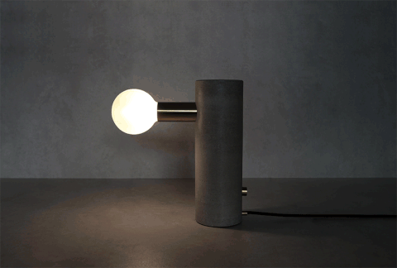
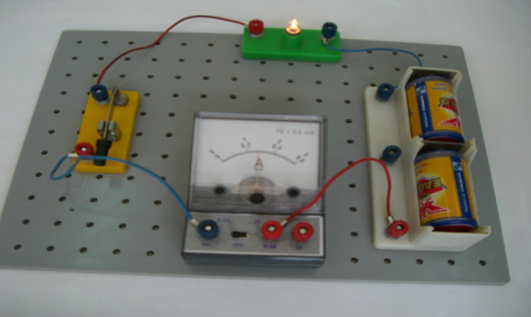
* Ở lớp 7 ta đã biết, khi hiệu điện thế (U) đặt vào hai đầu bóng đèn càng lớn thì dòng điện chạy qua bóng đèn có cường độ (I) càng lớn và đèn càng sáng.
Như vậy cường độ dòng điện chạy qua dây dẫn có tỉ lệ với hiệu điện thế đặt vào hai đầu dây dẫn đó hay không?

Slide 4
PHẦN I: ĐIỆN HỌC
CHỦ ĐỀ 1:
MỐI LIÊN HỆ GIỮA CƯỜNG ĐỘ DÒNG ĐiỆN VÀ HiỆU ĐiỆN THẾ Ở HAI ĐẦU DÂY DẪN
1.1. Thí nghiệm
NỘI DUNG
1.2. Đồ thị biểu diễn
1.3. Vận dụng

Slide 5
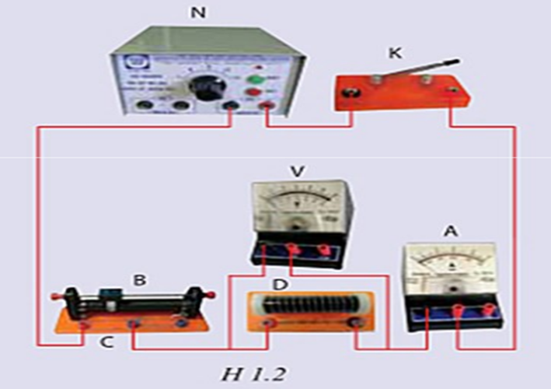
1.1. THÍ NGHIỆM VỀ MỐI LIÊN HỆ GIỮA CĐDĐ VÀ HĐT Ở HAI ĐẦU DÂY DẪN
Nguồn điện
Công tắc K
Biến trở con chạy
Vôn kế
Ampe kế
Cuộn dây
Dụng cụ đo | Công dụng | Cách mắc
Ampe kế
Vôn kế

Slide 6

1.1. THÍ NGHIỆM VỀ MỐI LIÊN HỆ GIỮA CĐDĐ VÀ HĐT Ở HAI ĐẦU DÂY DẪN
Dụng cụ đo | Công dụng | Cách mắc
Ampe kế | Đo CĐDĐ | Mắc nối tiếp với thiết bị cần đo
Vôn kế | Đo HĐT | Mắc song song với thiết bị cần đo

Slide 7
1.1. THÍ NGHIỆM VỀ MỐI LIÊN HỆ GIỮA CĐDĐ VÀ HĐT Ở HAI ĐẦU DÂY DẪN
* Các bước tiến hành thí nghiệm:
- Mắc mạch điện theo hình 1.2.
- Đo cường độ dòng điện chạy qua dây dẫn ứng với các hiệu điện thế khác nhau.
- Ghi số liệu vào bảng kết quả.
Kết quả Lần đo | Hiệu điện thế (V) | Cường độ dòng điện (A)
1
2
3
4
5

Slide 8
1.1. THÍ NGHIỆM VỀ MỐI LIÊN HỆ GIỮA CĐDĐ VÀ HĐT Ở HAI ĐẦU DÂY DẪN
- Kết quả trong 1 lần thí nghiệm:
Kết quả Lần đo | Hiệu điện thế (V) | Cường độ dòng điện (A)
1 | 0 | 0
2 | 1,5 | 0,1
3 | 3 | 0,2
4 | 4,5 | 0,3
5 | 6 | 0,4
- Từ kết quả thí nghiệm, hãy cho biết khi tăng (hoặc giảm) HĐT giữa hai đầu dây dẫn, CĐDĐ chạy qua dây dẫn đó thay đổi như thế nào?

Slide 9
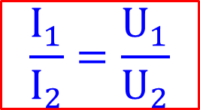
1.1. THÍ NGHIỆM VỀ MỐI LIÊN HỆ GIỮA CĐDĐ VÀ HĐT Ở HAI ĐẦU DÂY DẪN
Nhận xét: Hiệu điện thế giữa hai đầu dây dẫn tăng (hoặc giảm) bao nhiêu lần thì cường độ dòng điện chạy qua dây dẫn đó tăng (hoặc giảm) bấy nhiêu lần.
Vậy, CĐDĐ chạy qua một dây dẫn có mối liên hệ như thế nào với hiệu điện đặt vào hai đầu dây dẫn đó?
Kết luận: Cường độ dòng điện chạy qua một dây dẫn tỉ lệ thuận với hiệu điện thế đặt vào hai đầu dây dẫn đó.
I₁: CĐDĐ lúc đầu (A)
I₂: CĐDĐ lúc sau (A)
U₁: HĐT lúc đầu (V)
U₂: HĐT lúc sau (V)
$$\frac{I_{1}}{I_{2}}=\frac{U_{1}}{U_{2}}$$

Slide 10
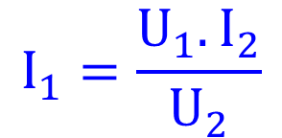
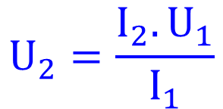
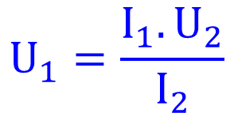
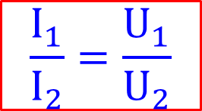
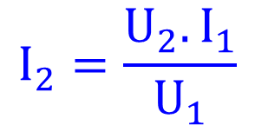
1.1. THÍ NGHIỆM VỀ MỐI LIÊN HỆ GIỮA CĐDĐ VÀ HĐT Ở HAI ĐẦU DÂY DẪN
$$U_{1}=\frac{I_{1}.U_{2}}{I_{2}}$$
$$U_{2}=\frac{I_{2}.U_{1}}{I_{1}}$$
$$\frac{I_{1}}{I_{2}}=\frac{U_{1}}{U_{2}}$$
$$I_{1}=\frac{U_{1}.I_{2}}{U_{2}}$$
$$I_{2}=\frac{U_{2}.I_{1}}{U_{1}}$$

Slide 11
1.2. ĐỒ THỊ BIỂU DIỄN SỰ THAY ĐỔI CỦA CĐDĐ THEO HĐT
Kết quả Lần đo | Hiệu điện thế (V) | Cường độ dòng điện (A)
1 | 0 | 0
2 | 1,5 | 0,1
3 | 3 | 0,2
4 | 4,5 | 0,3
5 | 6 | 0,4
I(A)
0,4
0,3
0,2
0,1
O
1,5
3
4,5
6
U(V)

Slide 12
1.2. ĐỒ THỊ BIỂU DIỄN SỰ THAY ĐỔI CỦA CĐDĐ THEO HĐT
- Khi U = 0 V; I = 0 A,
ta có điểm O
I(A)
E
- Khi U = 1,5 V; I = 0,1 A ta có điểm B
0,4
0,3
D
- Khi U = 3 V; I = 0,2 A ta có điểm C
C
- Khi U = 4,5 V; I = 0,3 A ta có điểm D
0,2
0,1
B
- Khi U = 6 V; I = 0,4 A ta có điểm E
O
1,5
3,0
4,5
6,0
U(V)
Đồ thị biểu diễn sự thay đổi của CĐDĐ theo HĐT có dạng như thế nào?

Slide 13
1.2. ĐỒ THỊ BIỂU DIỄN SỰ THAY ĐỔI CỦA CĐDĐ THEO HĐT
I(A)
E
0,4
0,3
D
C
0,2
0,1
B
O
1,5
3,0
4,5
6,0
U(V)
*Kết luận: Đồ thị biểu diễn sự thay đổi của CĐDĐ theo HĐT là một đường thẳng đi qua gốc tọa độ (U = 0, I = 0).

Slide 14
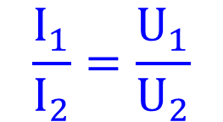
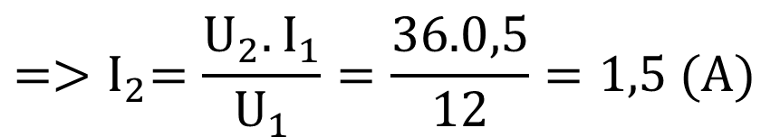
1.3. VẬN DỤNG
Bài 1.1 trang 4 SBT: Khi đặt vào hai đầu một dây dẫn một hiệu điện thế 12 V thì cường độ dòng điện chạy qua nó là 0,5 A. Nếu hiệu điện thế đặt vào hai đầu dây dẫn này tăng lên đến 36 V thì cường độ dòng điện chạy qua nó là bao nhiêu?
* Tóm tắt:
Giải
U₁ = 12 V
U₂ = 36 V
I₁ = 0,5 A
Vì cường độ dòng điện tỉ lệ thuận với hiệu điện thế, nên ta có:
$$\frac{I_{1}}{I_{2}}=\frac{U_{1}}{U_{2}}$$
I₂ = ? A
$${=>I}_{2}=\frac{U_{2}.I_{1}}{U_{1}}=\frac{36.0,5}{12}=1,5 (A)$$
ĐS: I₂ = 1,5 A

Slide 15
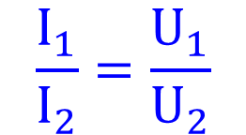
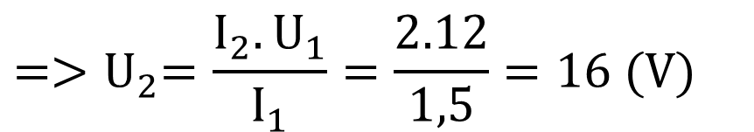
Bài 1.2 trang 4 SBT: Cường độ dòng điện chạy qua một dây dẫn là 1,5 A khi nó được mắc vào hiệu điện thế là 12 V. Muốn cường độ dòng điện chạy qua dây dẫn này tăng thêm 0,5 A thì hiệu điện thế đặt vào hai đầu dây dẫn này phải bằng bao nhiêu?
* Tóm tắt:
Giải
I₁ = 1,5 A
U₁ = 12 V
I₂ = 1,5 + 0,5 = 2 A
Vì cường độ dòng điện tỉ lệ thuận với hiệu điện thế, nên ta có:
$$\frac{I_{1}}{I_{2}}=\frac{U_{1}}{U_{2}}$$
U₂ = ? V
$${=>U}_{2}=\frac{I_{2}.U_{1}}{I_{1}}=\frac{2.12}{1,5}=16 (V)$$
ĐS: U₂ = 16 V

Slide 16
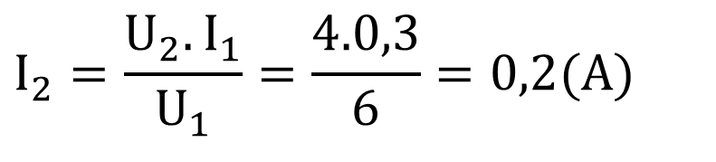
Bài 1.3 trang 4 SBT: Một dây dẫn được mắc vào hiệu điện thế 6 V thì cường độ dòng điện chạy qua nó là 0,3 A. Một bạn học sinh cho rằng nếu giảm hiệu điện thế đặt vào hai đầu dây dẫn đi 2 V thì dòng điện chạy qua dây dẫn đó có cường độ là 0,15 A. Theo em kết quả này đúng hay sai? Tại sao?
U₁ = 6 V I₁ = 0,3 A
U₂ = 6 - 2 = 4 V I₂ = 0,15 A
$$I_{2}=\frac{U_{2}.I_{1}}{U_{1}}=\frac{4.0,3}{6}=0,2(A)$$
Bạn học sinh này đã kết luận sai.

Slide 17
Bài 1.4 trang 4 SBT: Khi đặt hiệu điện thế 12 V vào hai đầu một dây dẫn thì dòng điện chạy qua nó có cường độ 6 mA. Muốn dòng điện chạy qua dây dẫn đó có cường độ giảm đi 4 mA thì hiệu điện thế là:
A. 3 V
C. 5 V
B. 8 V
D. 4 V

Slide 18
CỦNG CỐ
- Nêu mối liên hệ giữa CĐDĐ chạy qua một dây dẫn và HĐT giữa hai đầu dây dẫn đó.
- Đồ thị biểu diễn mối liên hệ giữa CĐDĐ và HĐT có dạng như thế nào?

Slide 19
CỦNG CỐ
Một học sinh trong quá trình làm thí nghiệm như thí nghiệm 1.1 với một số dây dẫn khác, đã bỏ sót không ghi một vài giá trị vào bảng kết quả. Em hãy điền những giá trị còn thiếu vào bảng (giả sử phép đo của bạn có sai số không đáng kể).
 | Hiệu điện thế (V) | Cường độ dòng điện (A)
1 | 2,0 | 0,1
2 | 2,5
3 |  | 0,2
4 |  | 0,25
5 | 6,0
Kết quả
Lần đo
U₁ =
I₁ =
U₂ =
I₂ =
0,125
I₂ = ?
U₃ = ?
I₃ =
4
5
0,3

Slide 20
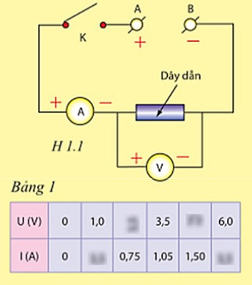

Slide 21

GHI NHỚ
Cường độ dòng điện chạy qua một dây dẫn tỉ lệ thuận với hiệu điện thế đặt vào hai đầu dây dẫn đó.
Đồ thị biểu diễn sự thay đổi của cường độ dòng điện theo hiệu điện thế giữa hai đầu dây dẫn là một đường thẳng đi qua gốc toạ độ (U = 0, I = 0).
$$\frac{I_{1}}{I_{2}}=\frac{U_{1}}{U_{2}}$$

Slide 22


Có thể em chưa biết
Nhà vật lí học người Đức Georg Simon Ohm (G .S . Ôm 1789 - 1854) Tìm ra định luật nói về mối quan hệ giữa cường độ dòng điện vào hiệu điện thế và điện trở của dây (Định luật Ôm) khi còn là giáo viên dạy vật lí ở một tỉnh lẻ năm 1827. Năm 1876; 49 năm sau khi công bố định luật của mình thì viện hàn lâm khoa học nước Anh đã thành lập 1 uỷ ban đặc biệt để kiểm tra định luật Ôm một cách chính xác. Cho tới TK XIX mới được công nhận trên toàn thế giới và được ứng dụng rộng rãi cho tới ngày nay ...

Slide 23

DẶN DÒ
Học thuộc ghi nhớ.
Làm các bài tập 3, 4, 5 SGK trang 11.
Đọc trước bài học mới – Chủ đề 2: Điện trở của dây dẫn - Định luật Ohm (Ôm).

